Slide 1
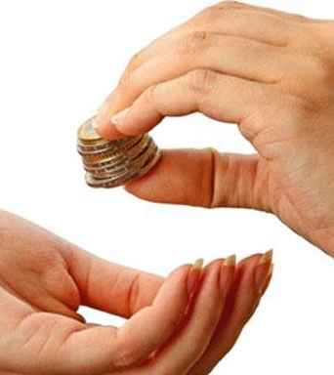
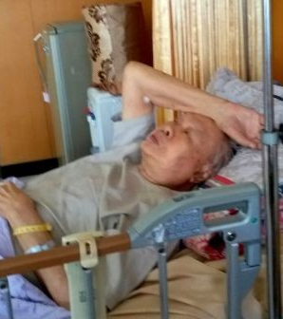
Zakat Sehat/Donasi Premi - Pemanfaatan ZIS-DS (Zakat, Infaq, Shadaqah dan Donasi Sukarela) untuk Membayar Premi Orang Tidak Mampu Sebagai Alternatif ZIS-DS di Era Normal Baru.
TIM MULYATINI
Tunku Abdullah Salim, Prima Iman Pangestu, Gita Prasulistiyono Putra

Slide 2
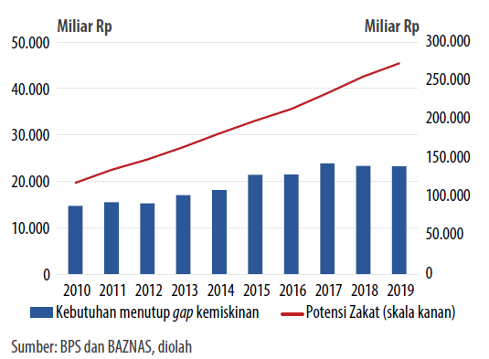
MENGAPA ZIS-DS?

Slide 3

3.5% potensi zakat nasional = defisit djsk terpenuhi
Belum Termasuk Shadaqah dan Donasi Sukarela Lain

Slide 4
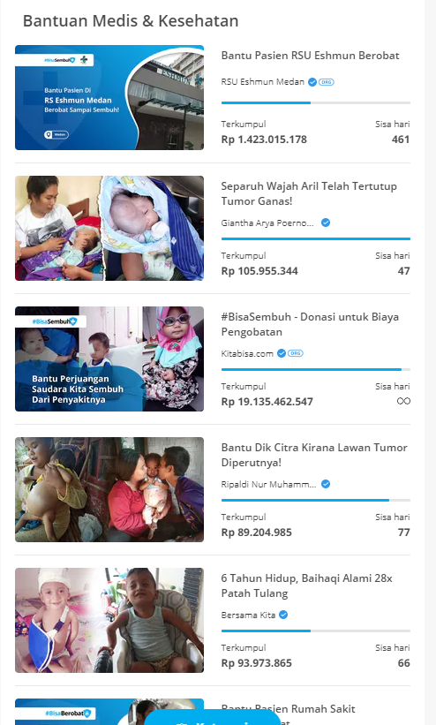
Potensi donasi sukarela non keagamaan

Slide 5
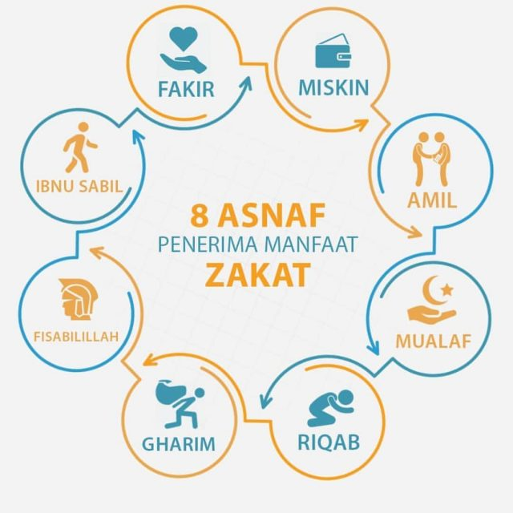
Tantangan zakat
Syarat penerima zakat terbatas
Tidak dapat langsung masuk ke DJSK
Persepsi bahwa BPJS tidak 100% halal

Slide 6
Tantangan lain
Apa feedback bagi donatur? Donasi tidak hanya sebatas mengharapkan kebaikan.
Tantangan implementasi di lapangan

Slide 7
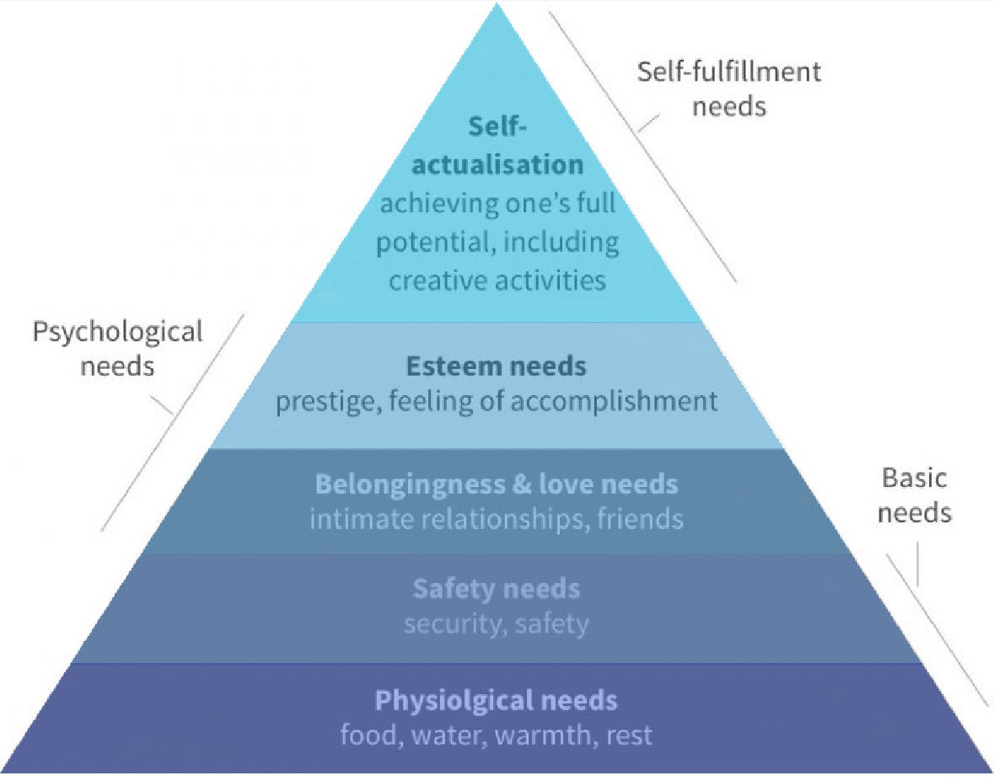
Apa yang diinginkan donatur?

Slide 8
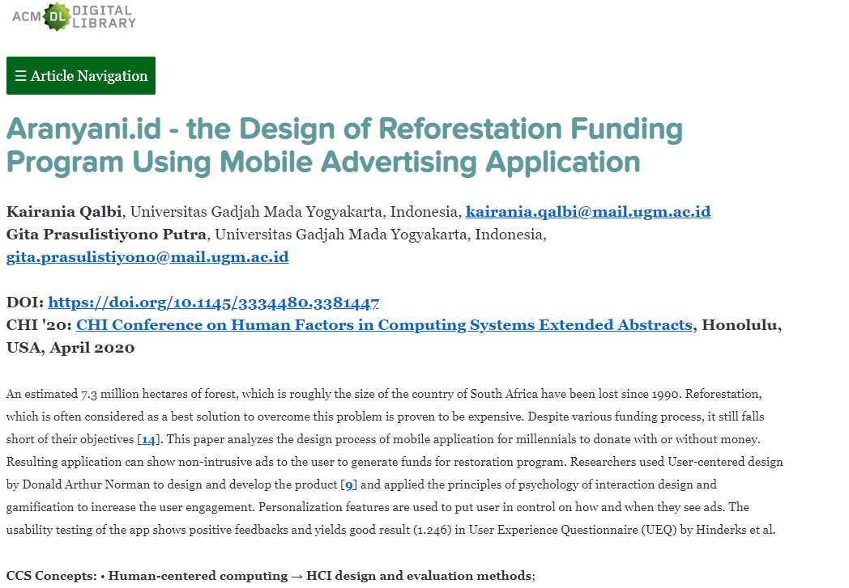
Bisakah Membuat Orang Mau dan Bahagia Berdonasi Untuk DJSK (dana jaminan sosial Kesehatan)?
Riset kami di ACM (didanai oleh Microsoft) membuktikan bahwa dengan:
Memahami user (terutama posisi dalam maslow hierarchy of needs)
Gamifikasi
Menyesuaikan “intangible reward” dengan keinginan user
Kita dapat meningkatkan pengalaman berdonasi menjadi lebih menyenangkan dan lebih baik.

Slide 9
Fitur Donasi
Zakat
User dapat mengatur besaran zakat untuk ditagihkan bersama premi setiap bulanya. Bagi PPU, dapat secara otomatis membayar sesuai dengan gaji. Penggunaan dana Zakat bekerjasama dengan BAZNAS agar sesuai dengan peruntukan.
Donasi Sukarela
Donasi Non Keagamaan dan tidak mengikat yang diberikan oleh pengguna kepada BPJS. BPJS dapat menggandeng NGO untuk mencari penerima premi atau dana langsung masuk ke DJSK. Insidentil maupun rutin (ditagihkan bersama premi)

Slide 10



Zakat Sehat/Donasi premi
Zakat
Dibelanjakan Premi
Shadaqah
Donasi Lain
NGO
DJSK

Slide 11
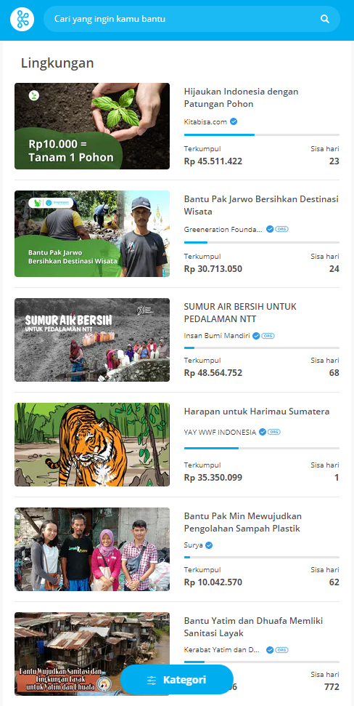
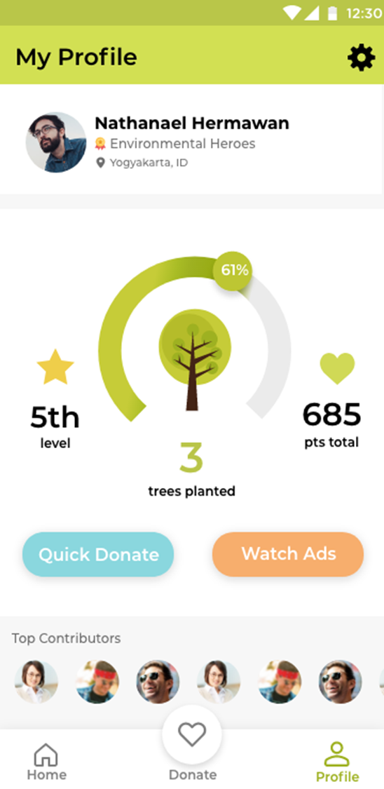
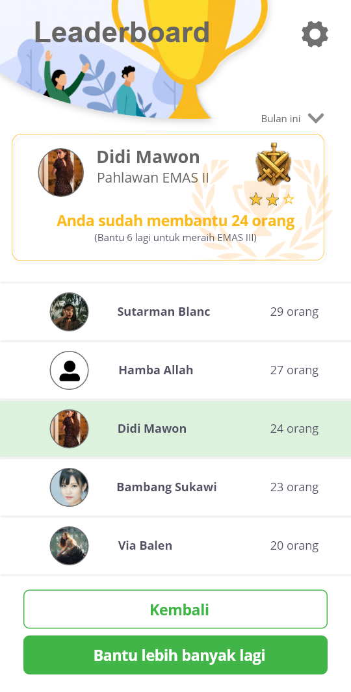

Slide 12
 | Kitabisa.com
n | 9 | 9
Mean SUS (Industry Average for SUS is 68) | 78.3* (Average) | 72.3 (Average)
-> SUS: Usability | 75.2* | 80.3
-> SUS: Learnability | 90.5* | 69.7
StDev | 13.2 | 19.1
Cronbach Alpha | 0.871 | 0.725

Slide 14
SOLUSI
 | Kitabisa.com
n | 9 | 9
Mean SUS (Industry Average for SUS is 68) | 78.3* (Average) | 72.3 (Average)
-> SUS: Usability | 75.2* | 80.3
-> SUS: Learnability | 90.5* | 69.7
StDev | 13.2 | 19.1
Cronbach Alpha | 0.871 | 0.725

Slide 15
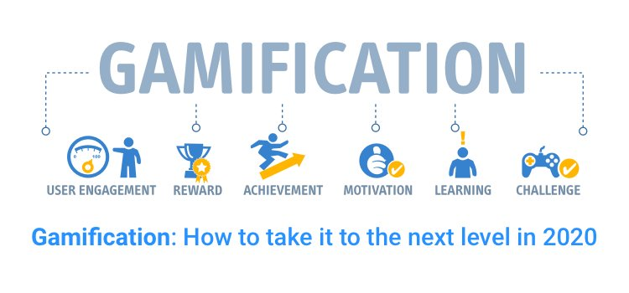
FITUR penunjang
Gamifikasi berupa Poin, level dan leaderboard berjenjang

Slide 16

Ilustrasi
Penerapan level, poin, dan fitur donasi cepat dalam riset yang pernah dikembangkan penulis.
(https://dl.acm.org/doi/fullHtml/10.1145/3334480.3381447)
Fitur serupa akan kami kembangkan untuk Mobile JKN BPJS Kesehatan

Slide 17
Langkah Konkrit Setelah Kompetisi
Jika BPJS tertarik, kami bersedia untuk melakukan user research dan user testing yang mendalam dan sesuai dengan kaidah keilmuan.
Tujuan riset untuk menentukan desain yang sesuai dengan motivasi dan keinginan user agar user semakin ingin dan nyaman dalam berdonasi.
Harap cek LinkedIn https://www.linkedin.com/in/gitaprasulistiyono/ untuk portfolio riset produk kami.

